Slide 1

数据统计分析及R语言编程
（第二版）
第7章 基本统计分析模型
王斌会 教授

Slide 2
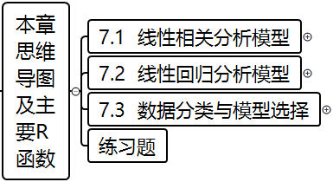
数据统计分析及R语言编程
7 基本统计分析模型
Notes:
plot(1:100)

Slide 3

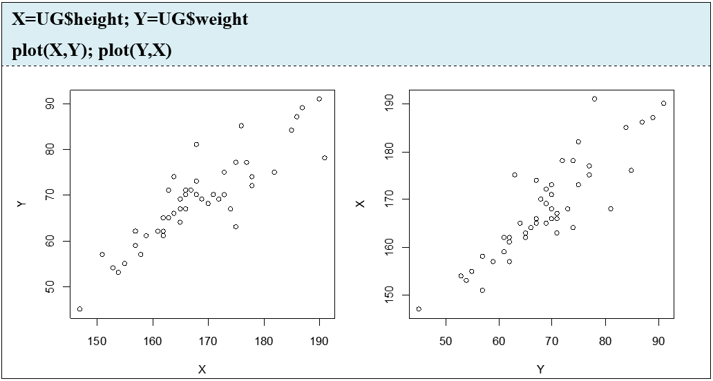
7 基本统计分析模型
7.1 线性相关分析模型
7.1.1 线性相关系数
线性相关分析是用相关系数来表示两个变量间相互的线性关系，并判断其密切程度的统计方法。

Slide 4
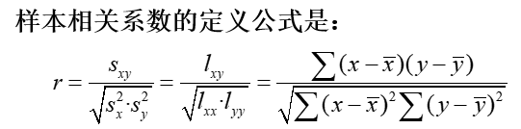
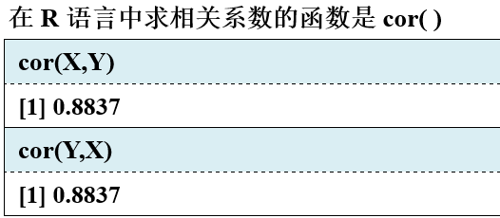
7 基本统计分析模型
7.1 线性相关分析模型
7.1.1 线性相关系数的计算 cor( )

Slide 5
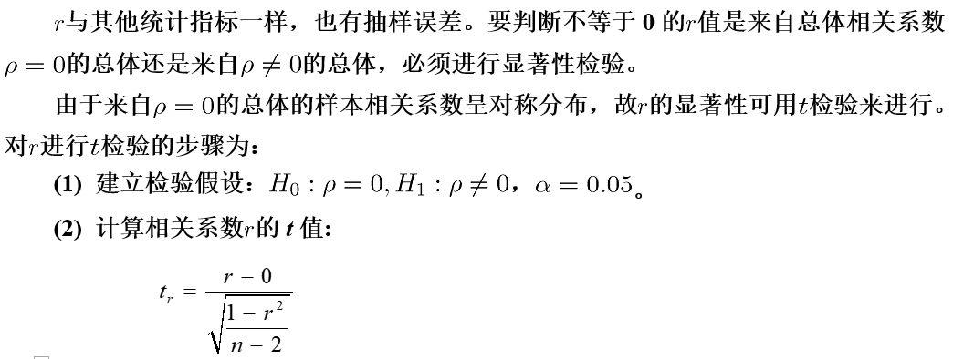
7 基本统计分析模型
7.1 线性相关分析模型
7.1.2 相关系数的假设检验

Slide 6
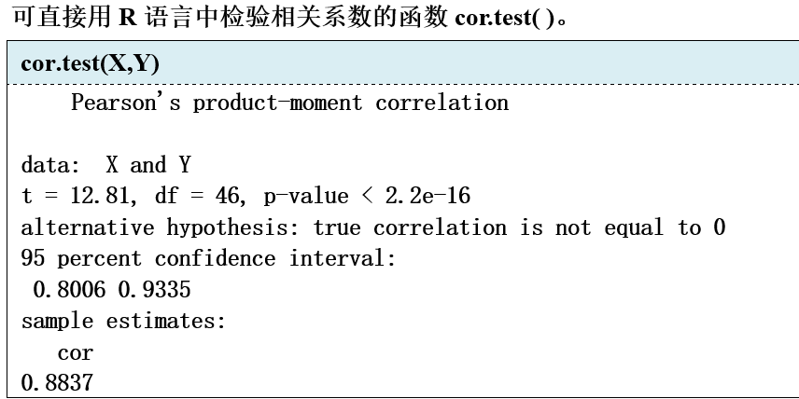
7 基本统计分析模型
7.1 线性相关分析模型
7.1.2 相关系数的假设检验 cor.test( )

Slide 7
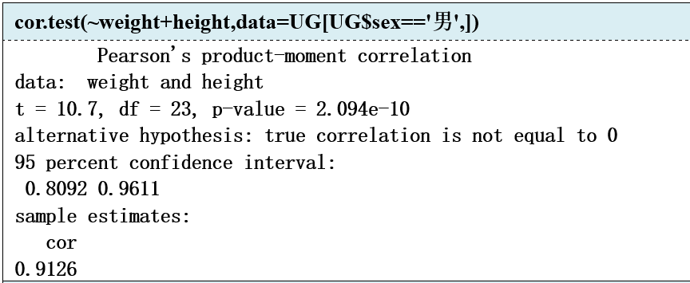
7 基本统计分析模型
7.1 线性相关分析模型
7.1.3 分组数据的相关分析

Slide 8
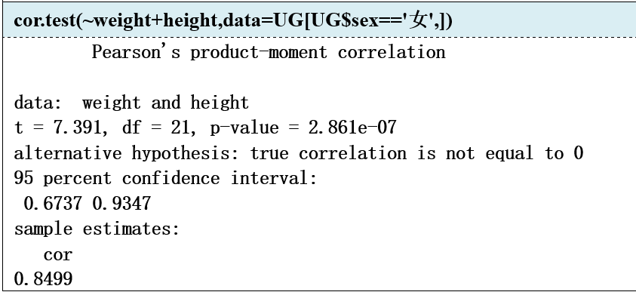
7 基本统计分析模型
7.1 线性相关分析模型
7.1.3 分组数据的相关分析

Slide 9
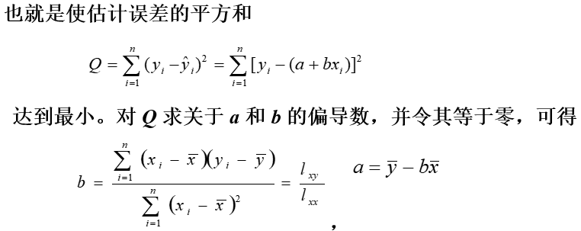
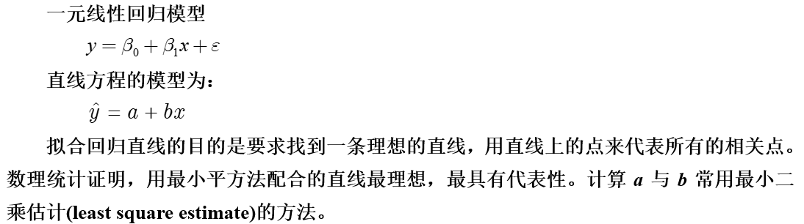
7 基本统计分析模型
7.2 线性相关分析模型
7.2.1 一元线性回归模型

Slide 10
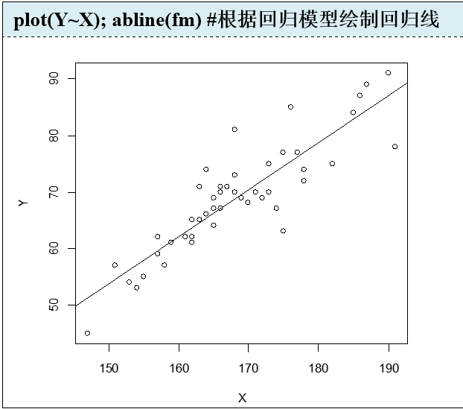
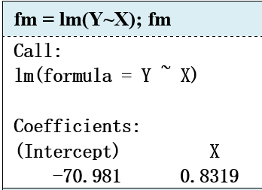
7 基本统计分析模型
7.2 线性相关分析模型
一、一元线性回归模型建立 lm( )
7.2.1 一元线性回归模型
Y = -70.981 + 0.8319 X

Slide 11
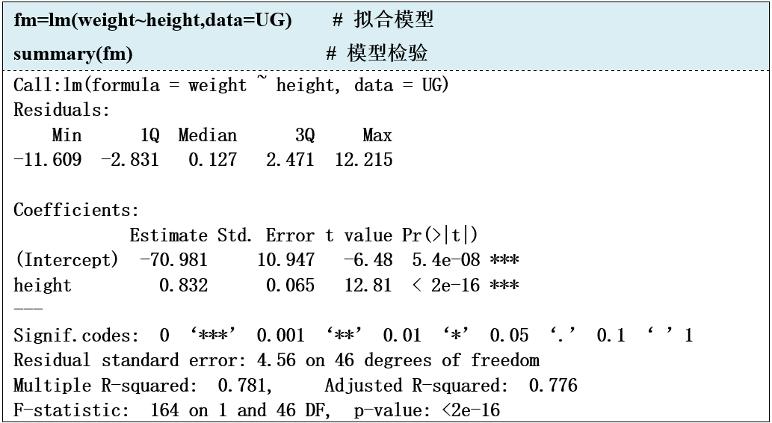
7 基本统计分析模型
7.2 线性相关分析模型
二、一元线性回归模型检验 summary( )
7.2.1 一元线性回归模型

Slide 12

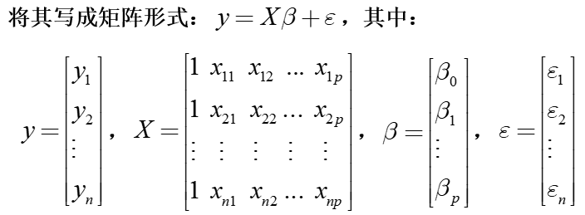
7 基本统计分析模型
7.2 线性相关分析模型
一、多元线性回归模型简介
7.2.2 多元线性回归模型

Slide 13
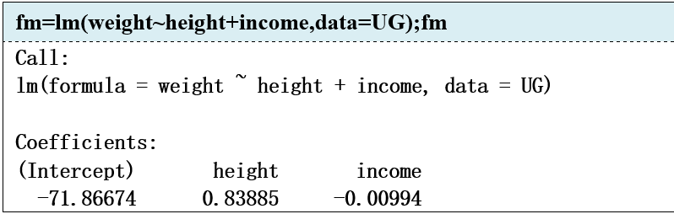

7 基本统计分析模型
7.2 线性相关分析模型
一、多元线性回归模型 lm( )
7.2.2 多元线性回归模型

Slide 14
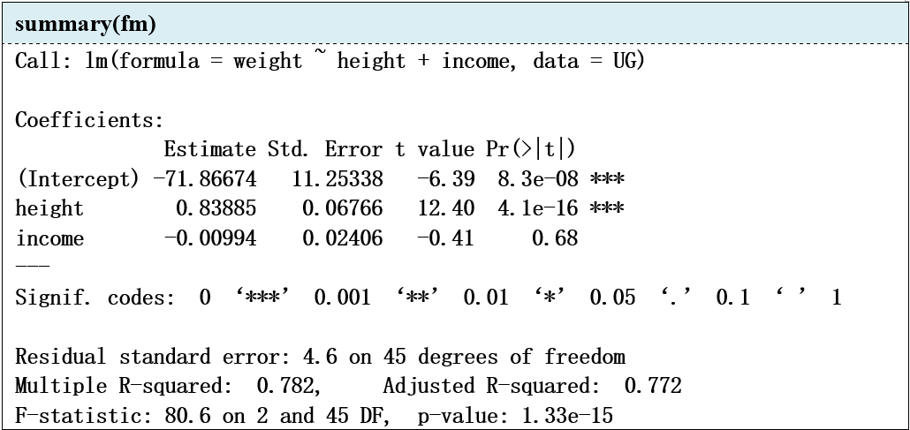
7 基本统计分析模型
7.2 线性相关分析模型
二、多元线性回归模型检验 summary( )
7.2.2 多元线性回归模型

Slide 15
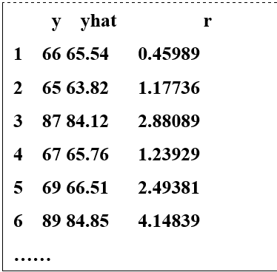
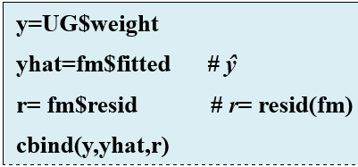
7 基本统计分析模型
7.2 线性相关分析模型
残差值 resid( )
7.2.3 多元回归模型诊断：

Slide 16
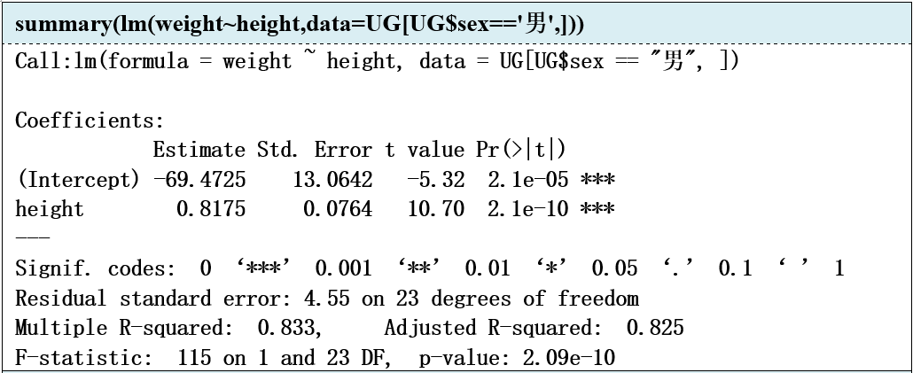
7 基本统计分析模型
7.2 线性相关分析模型
7.2.4 分组多元回归模型

Slide 17
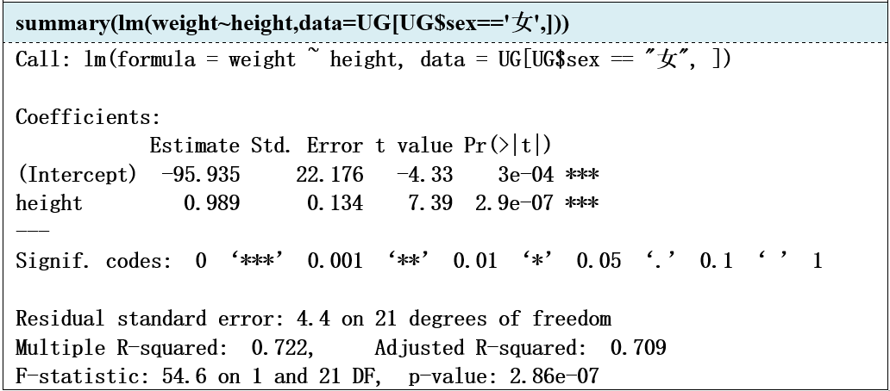
7 基本统计分析模型
7.2 线性相关分析模型
7.2.4 分组多元回归模型

Slide 18
第7章 基本统计分析模型
就讲到这里
欢迎大家继续学习
第8章 R语言的高级应用

